Slide 1
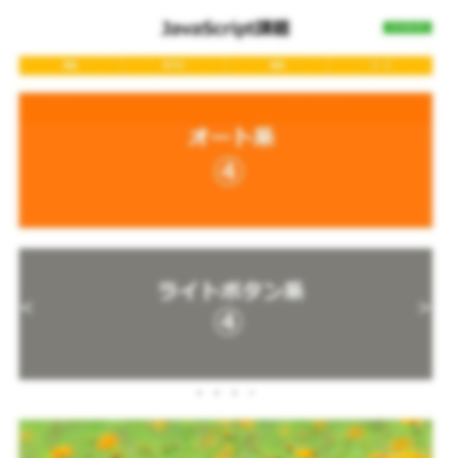
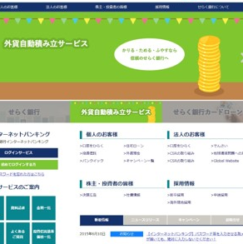
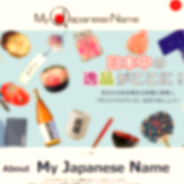

THE PORTFOLIO OF
LI TSAICHIEN
日本語
English
中文
Works
About
Contact
Works
JavaScript 運用
せらく銀行
My Japanese Name
About
個人写真
株式会社セラク
デジタルサイエンス事業部
李 采蒨 (Li Tsaichien)
台湾出身
泳ぐと映画をみるのが趣味
プロジェクトマネージャーを目指しています
MORE
Contact
ご意見などがございましたらs-ri@seraku.co.jpにお気軽にご連絡ください。
Copyright©2018 Tsaichien Li.All Rights Reserved.

